Slide 1
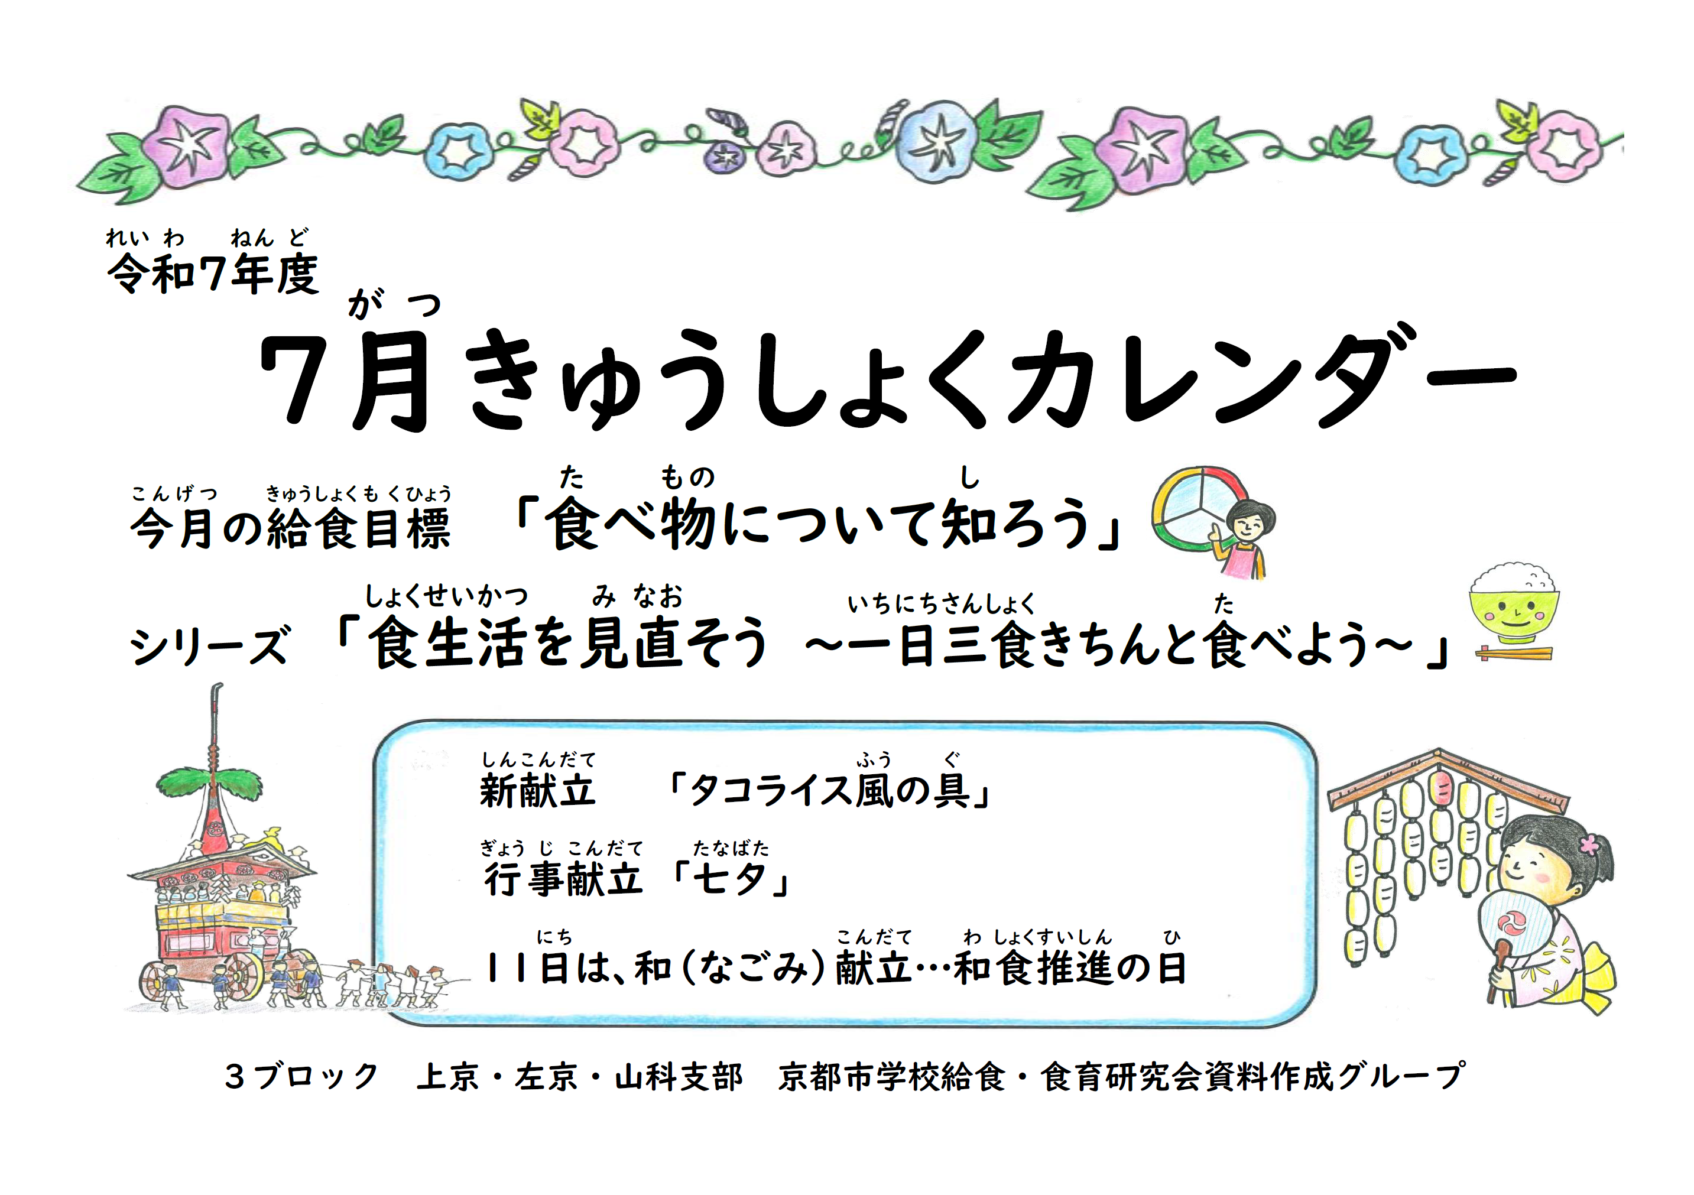

Slide 2
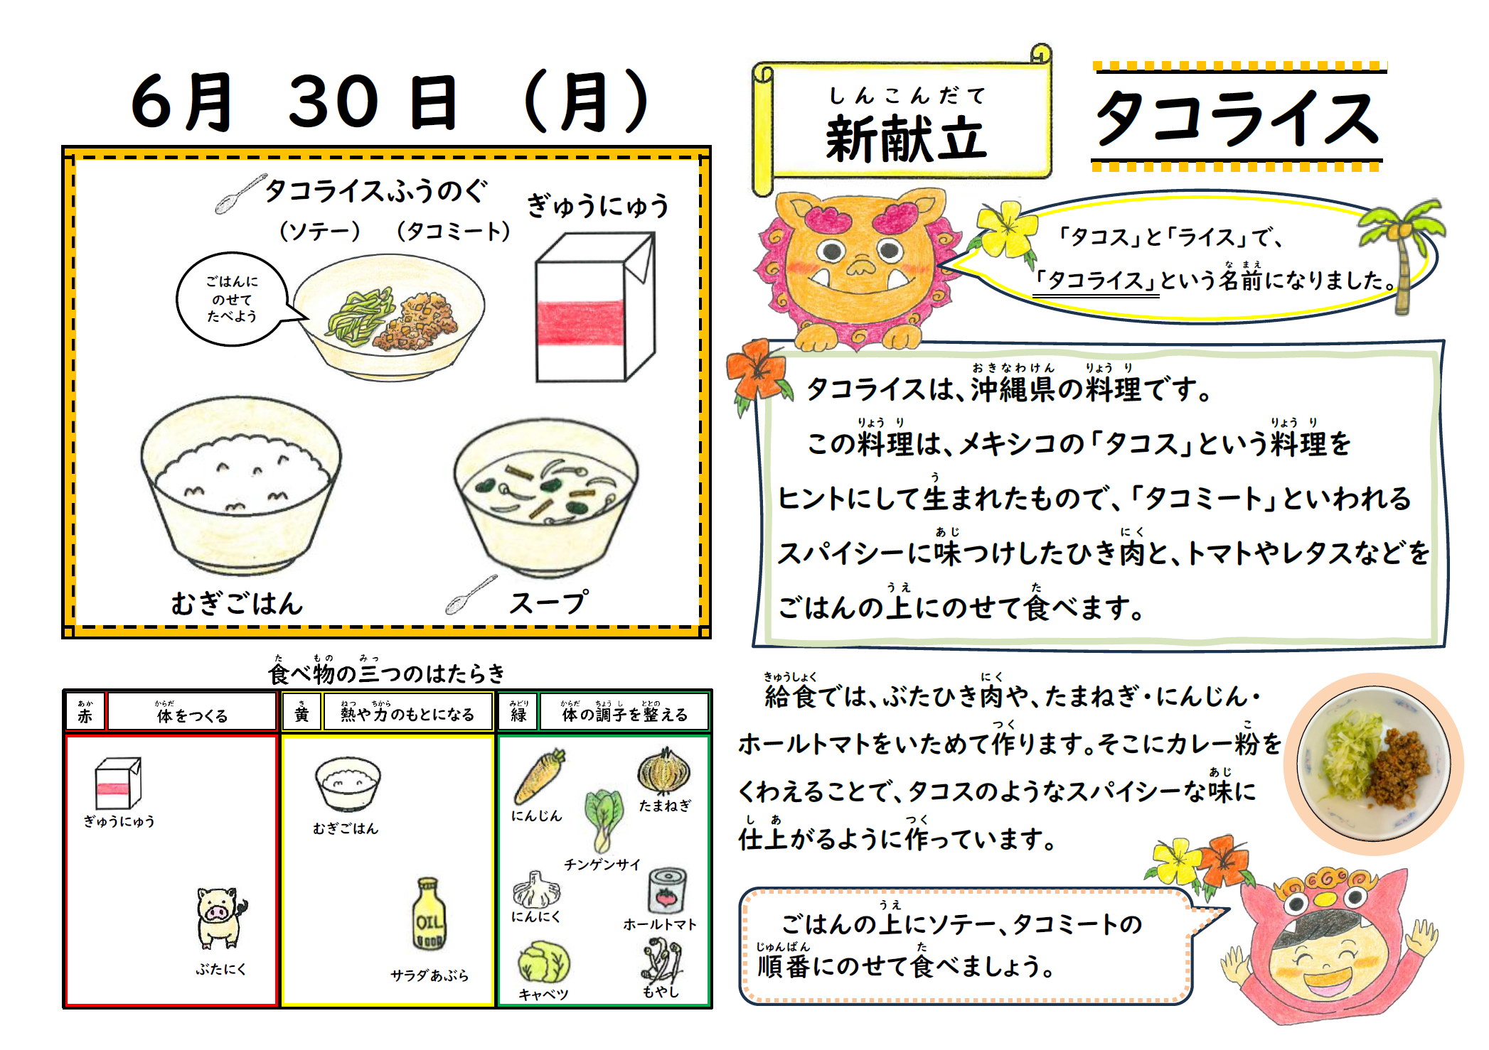
8/26

Slide 6
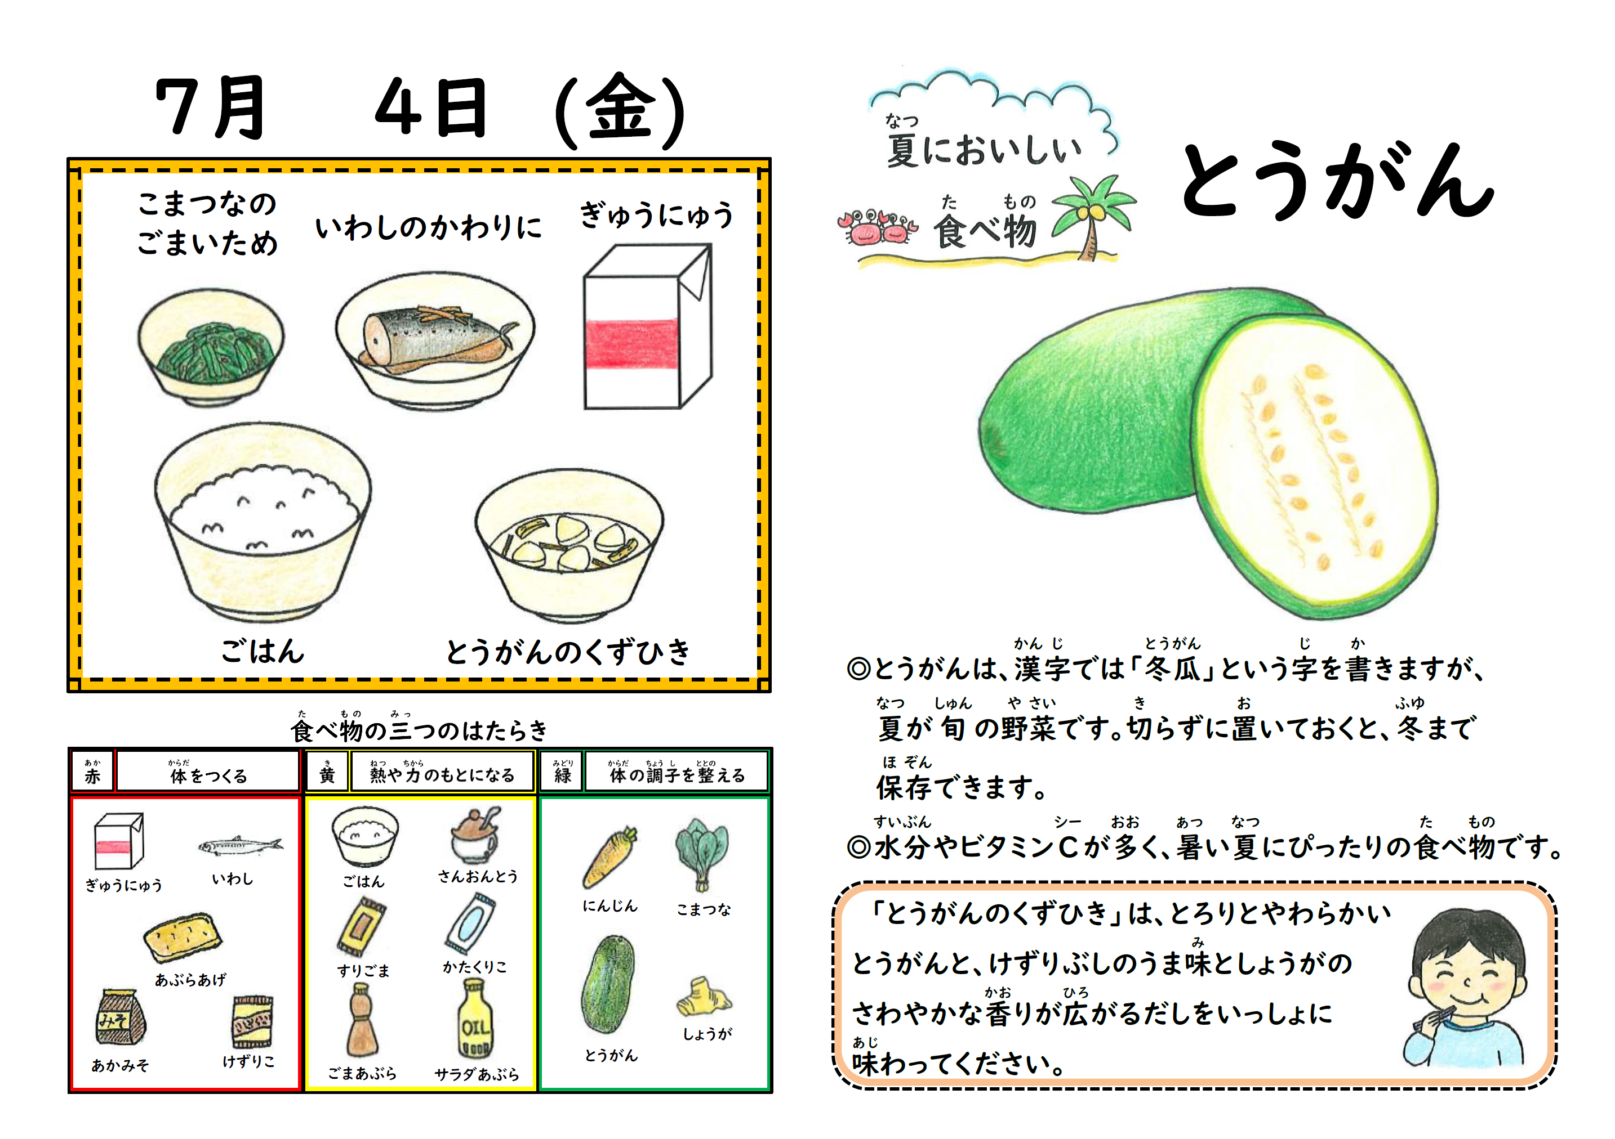

Slide 7
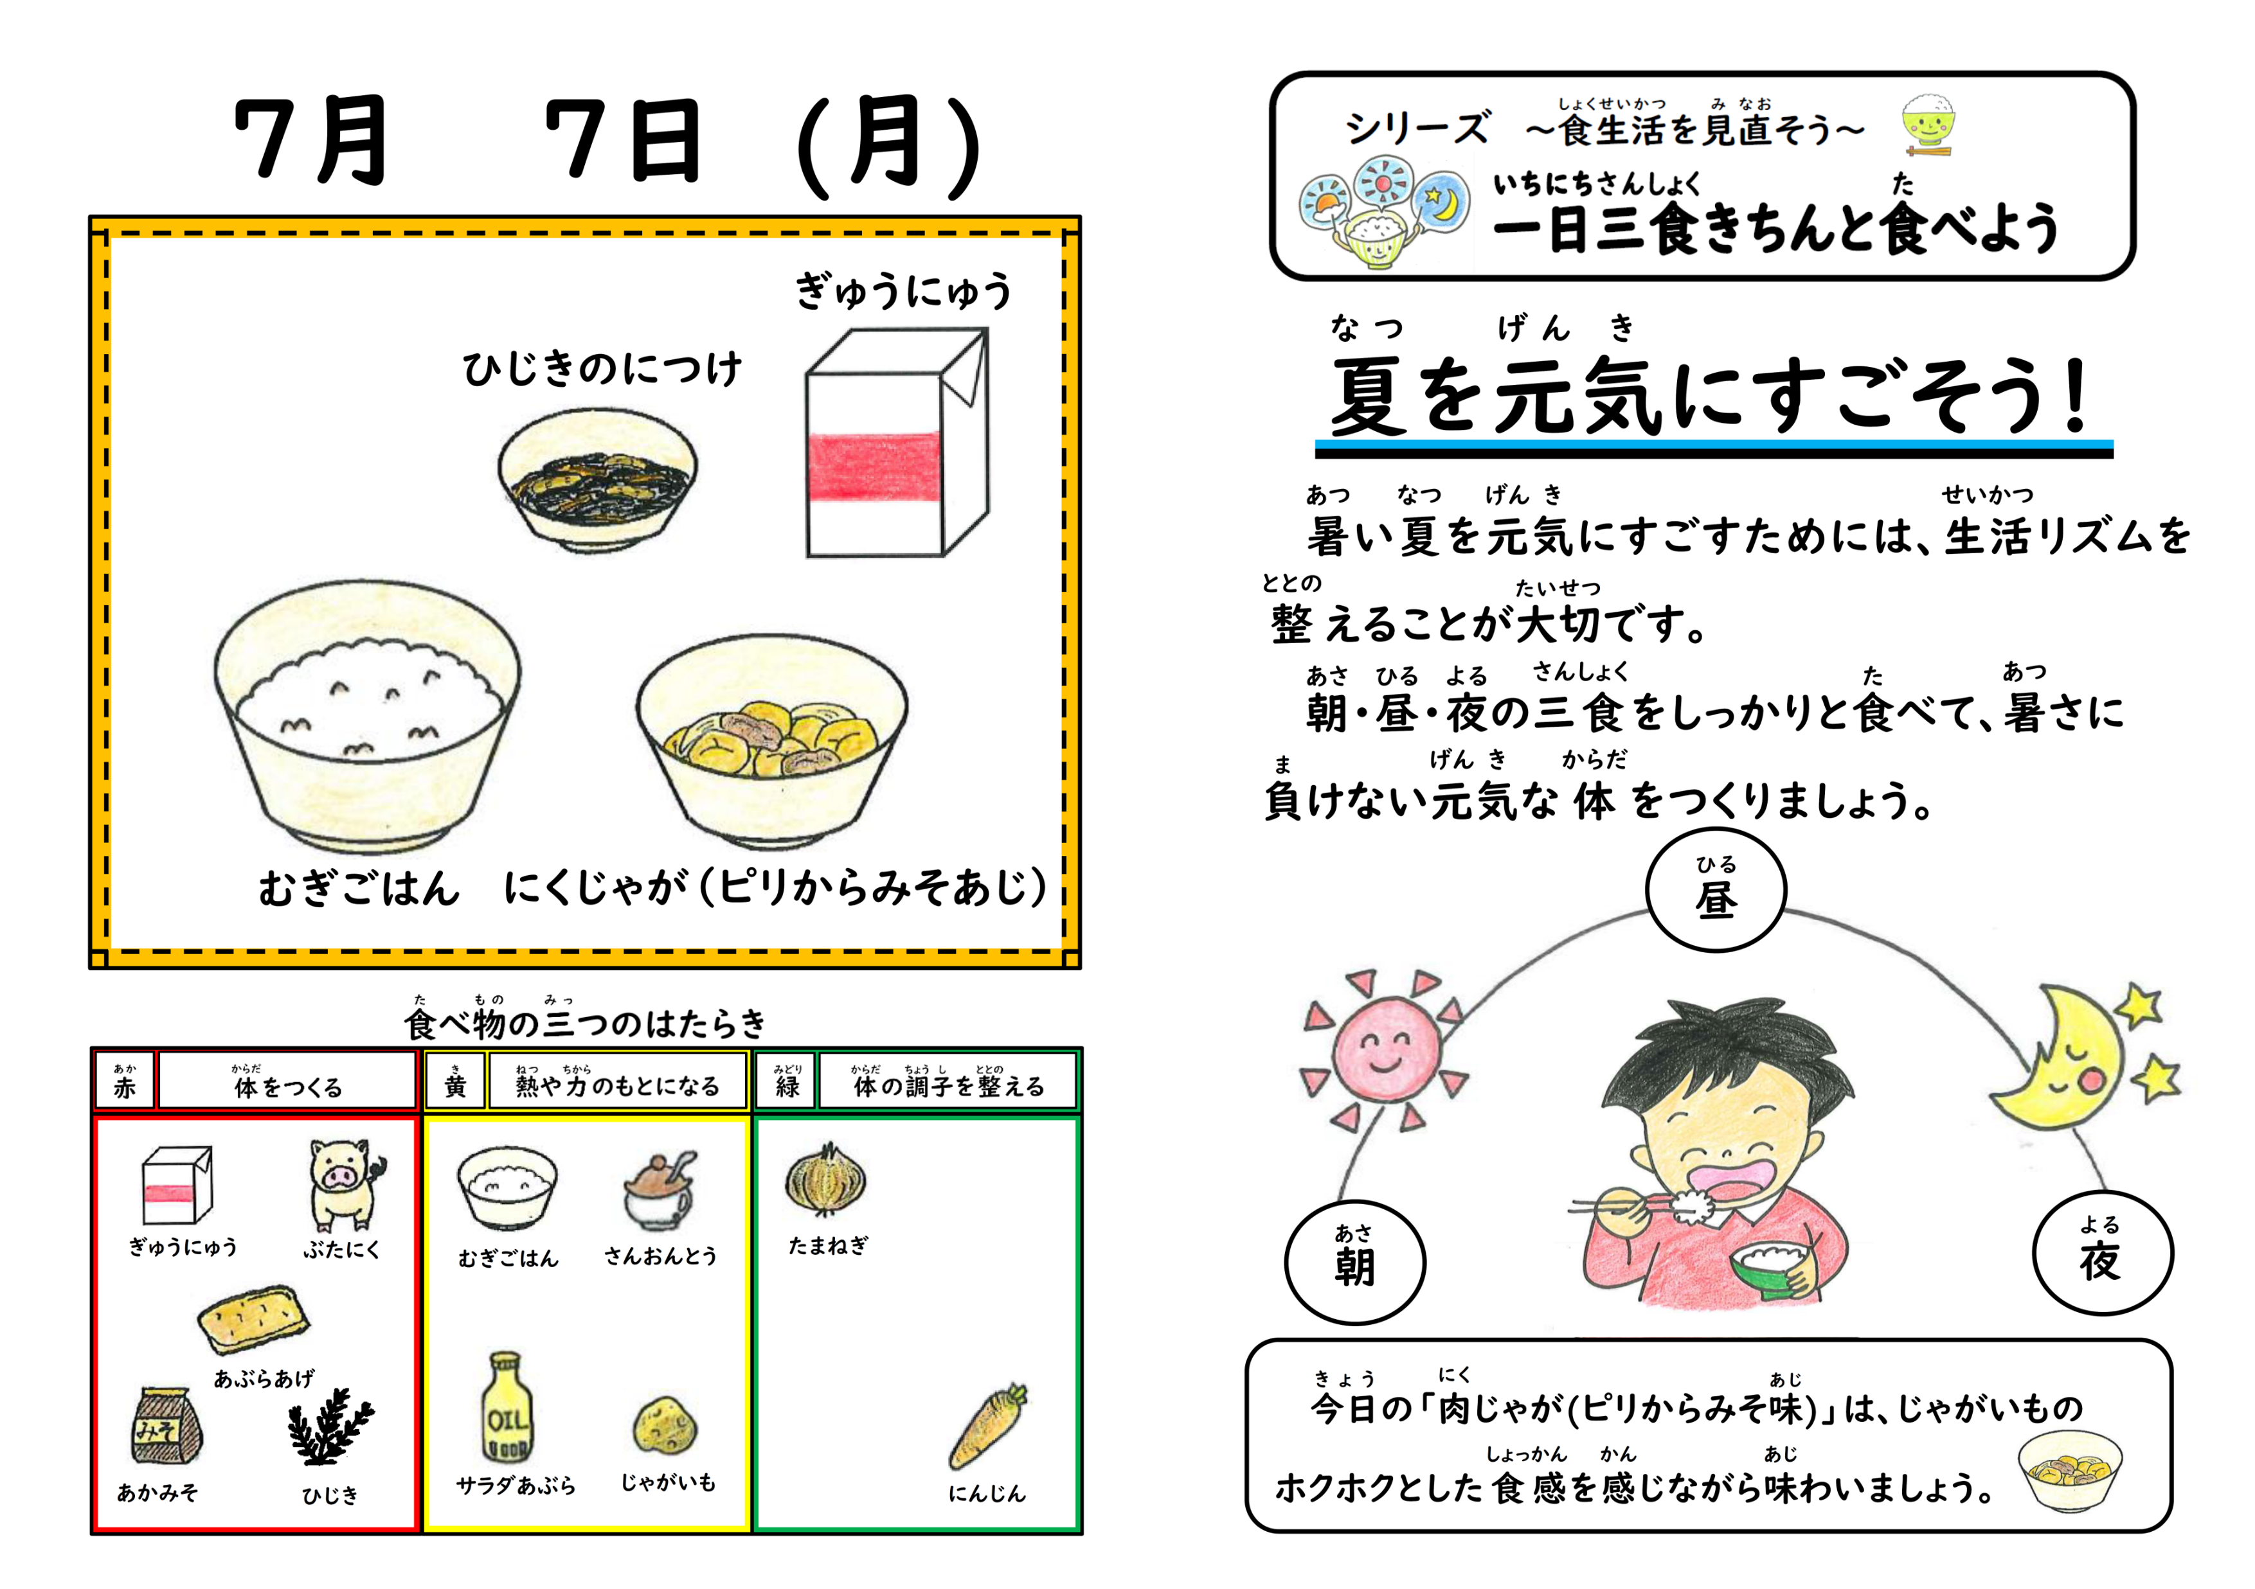

Slide 8
訂正中
・肉類→肉 ・魚類→魚 ・大豆・大豆製品→豆・豆製品 に訂正中です。

Slide 9
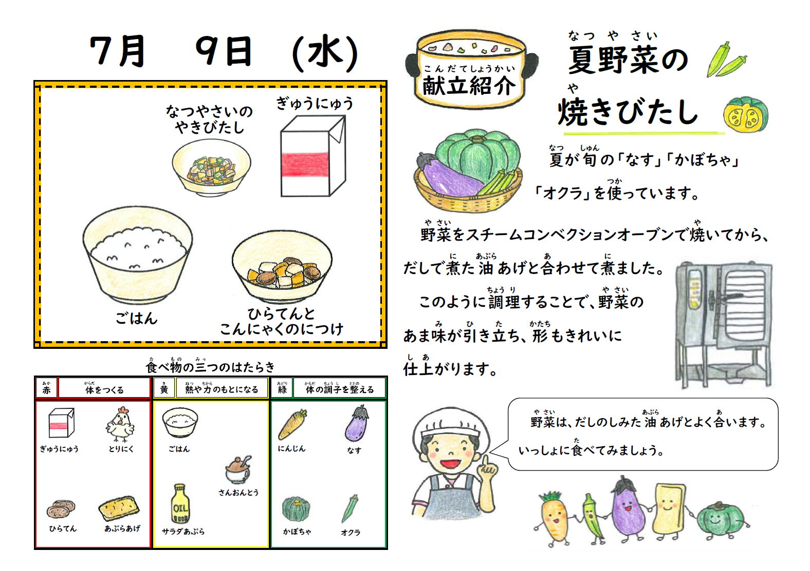

Slide 10
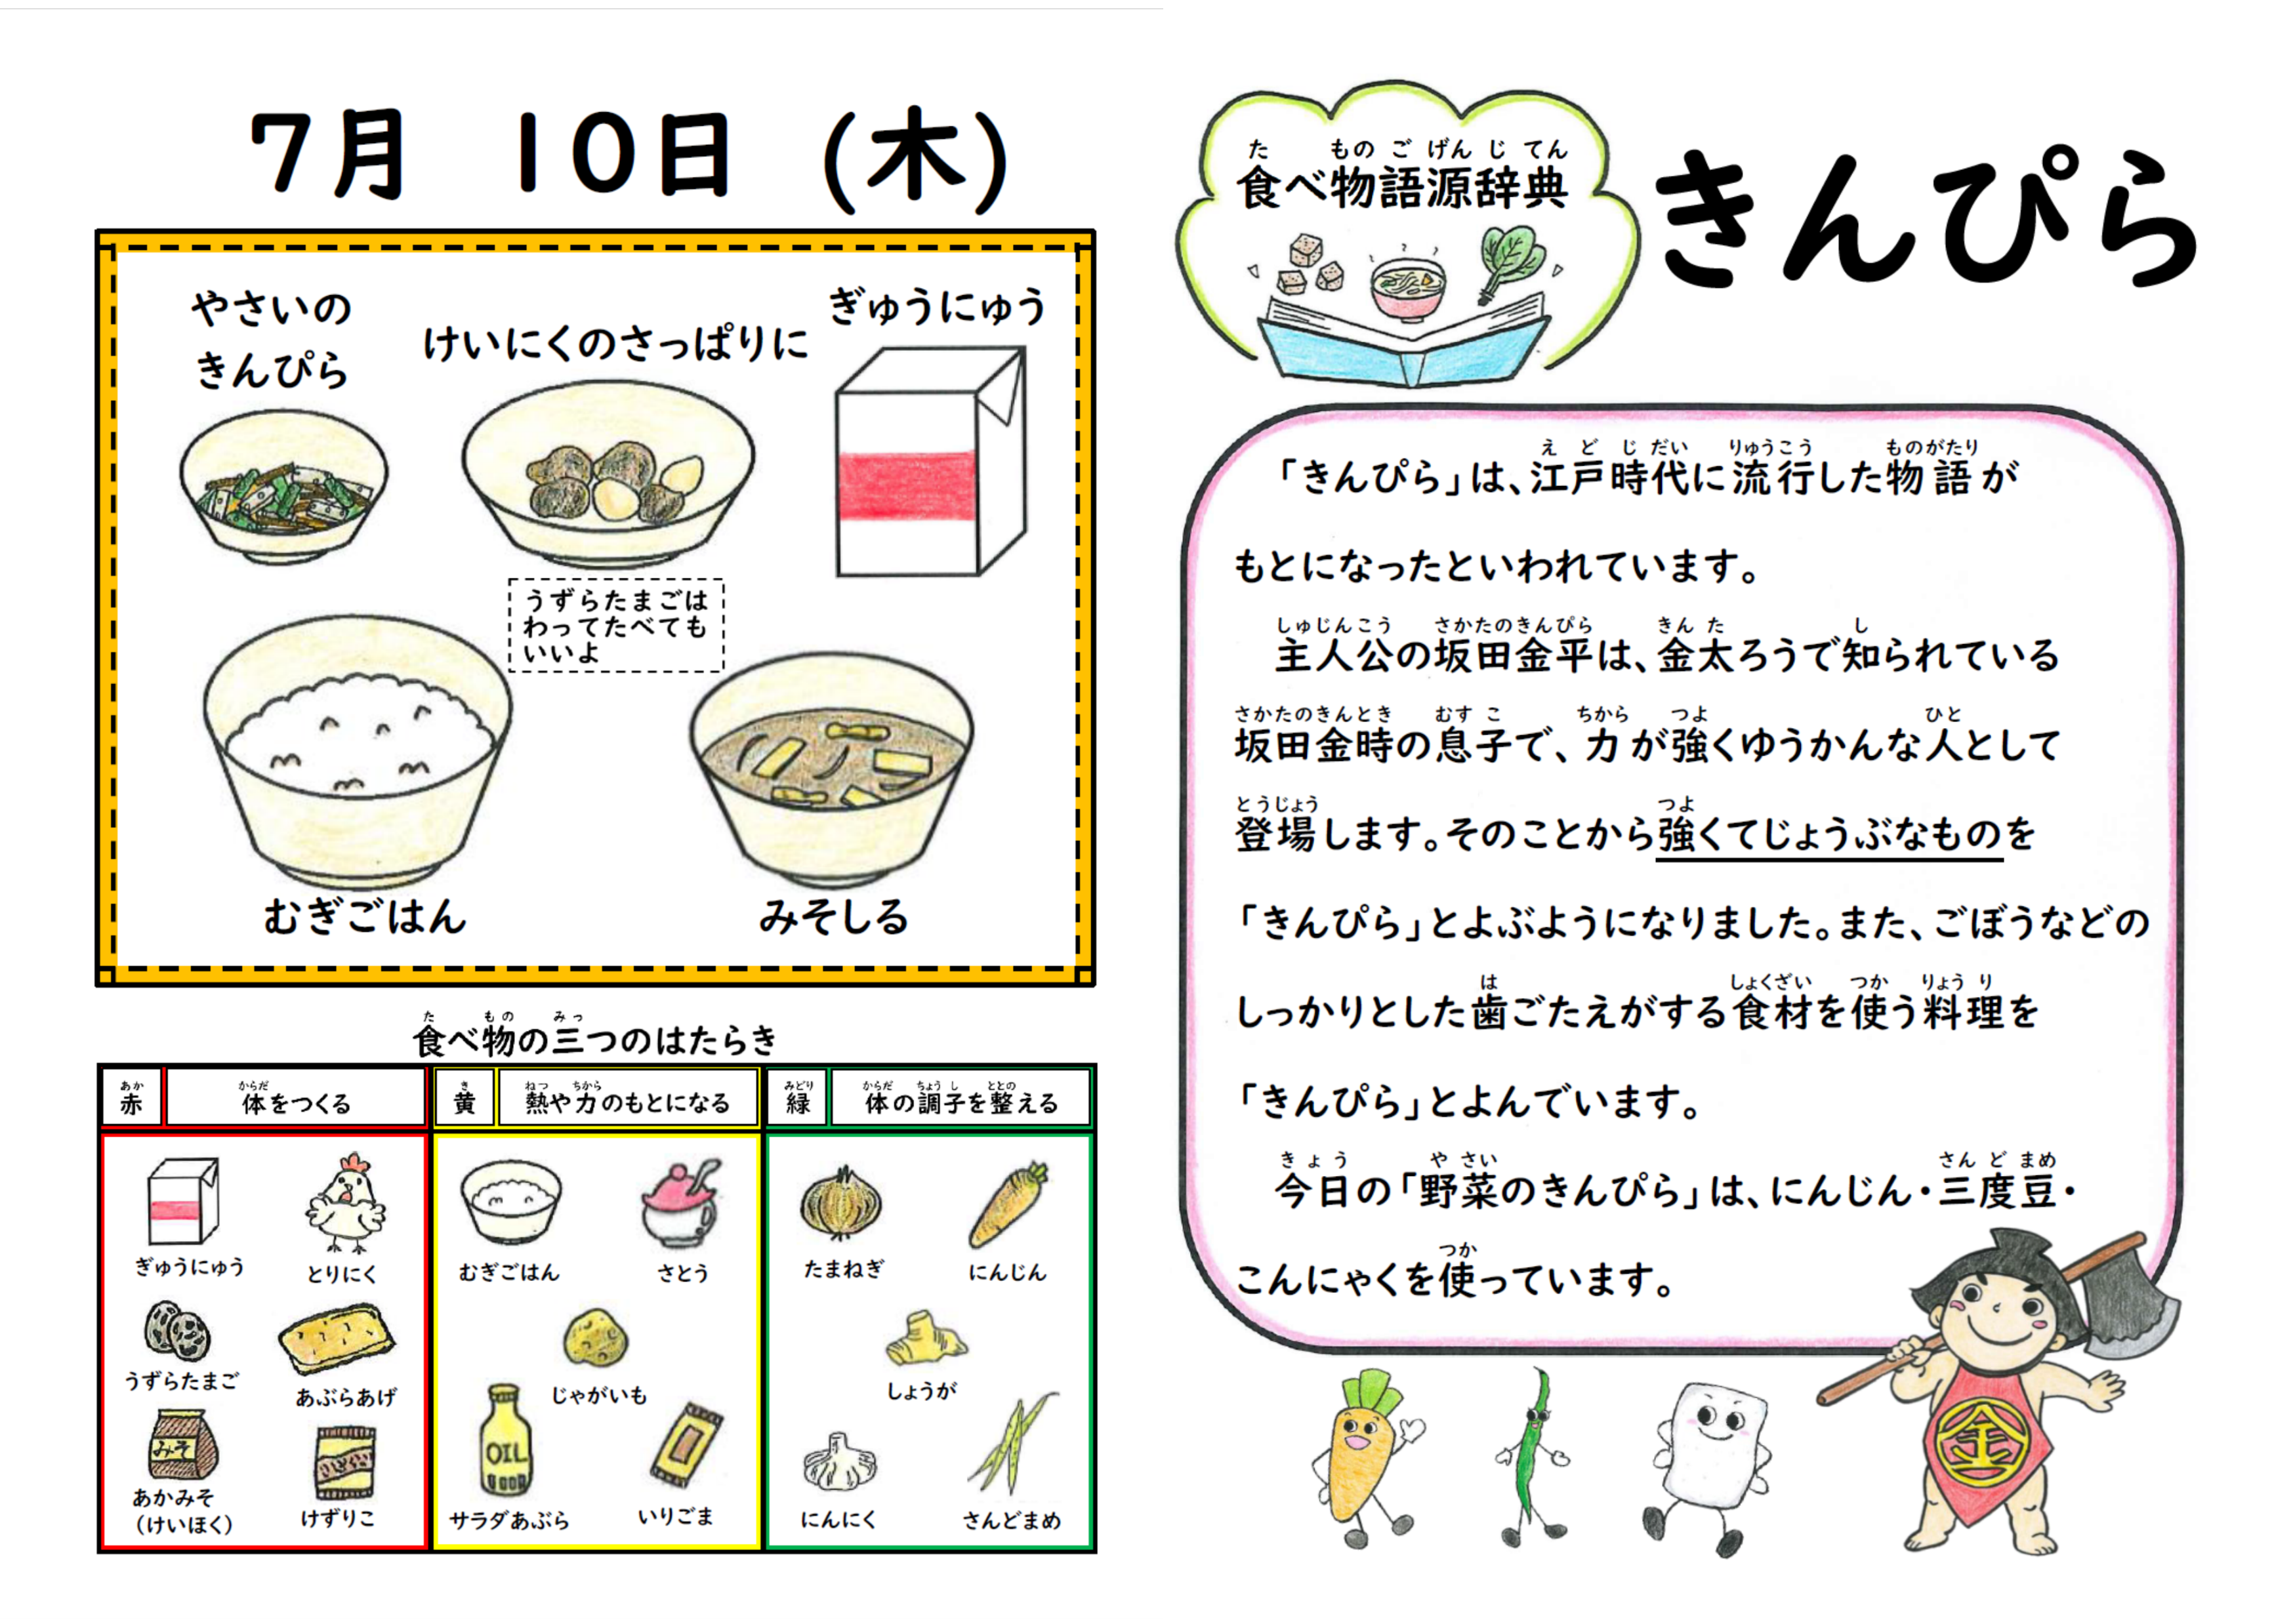

Slide 13
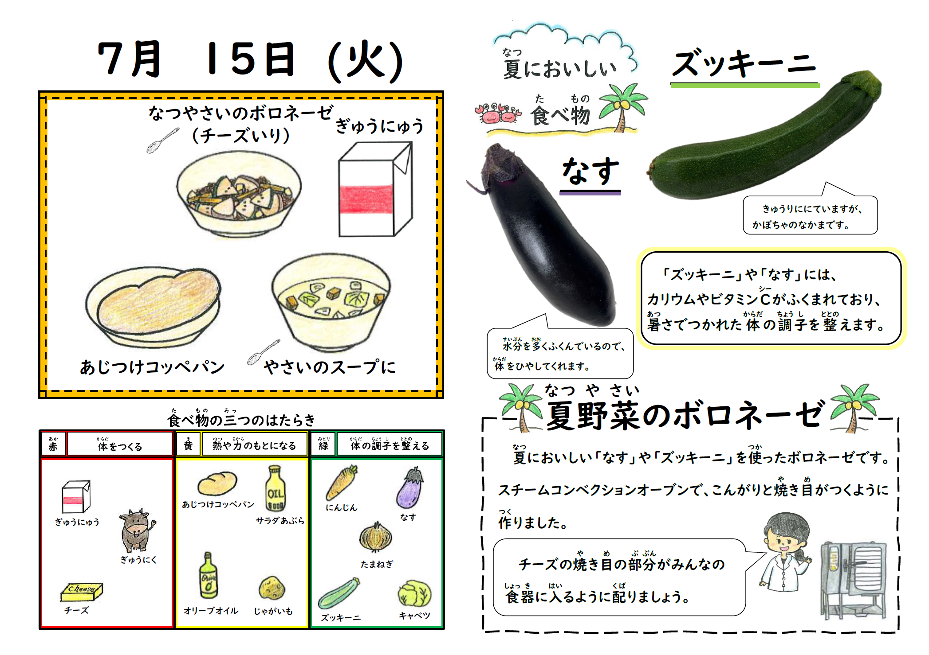

Slide 14
